Slide 1
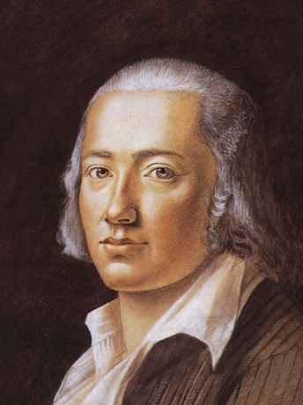
Friedrich Hölderlin
Tobiáš Kraus

Slide 2
Friedrich Hölderlin
1770 in Lauffen am Neckar geboren
Er studierte im theologischen Stift zu Tübingen
Jugendfreundschaft mit Schelling und Hegel
Lehrstelle im Haus des Bankiers Gontard – dort traf er Susette Gontard, Hölderlins „größtes Erlebnis“ und Vorbild für Diotima
Stellung in Bordeaux
1802 kehrte er zurück in die Heimat – er wurde geisteskrank
1843 in Tübingen gestorben

Slide 3
Friedrich Hölderlin
„Es wird gesagt, er sei die vollendete Verkörperung des Griechentums gewesen.“ZELTON, Heinrich a WOLFF, Eduard. Der neue Literaturführer Deutsche Dichtung Von der Romantik bis zur Moderne. Weyarn: Seehamer Verlag, 1996. ISBN 3-929626-63-2, S. 12
Trotzdem kein Klassiker
Natur in den Vordergrund gestellt, soll eine Rolle der Mutter oder Lehrerin spielen
Liebe, Freundschaft

Slide 5
Abendphantasie
Abend auf dem Dorf
Leute sind mit der Arbeit fertig und verbringen Zeit miteinander (in der Kneipe, zu Hause)
Unser lyrisches Subjekt ist nicht bei ihnen
Nur er hat ein Problem, nur er ist nicht zufrieden, traurig
Er bittet die Wolken (also die Natur) um Hilfe
Der Abend wird zur Nacht und er bleibt allein, ohne Liebe oder auch ohne Verständnis, weil er ein Künstler ist
Der Schlummer wird ihn retten
Er ist jung, deshalb hat er diese Probleme, Leidenschaften – das Alter ist wie ein Abend des Lebens – also friedlich und heiter

Slide 7
Hälfte des Lebens
2 Strophen
Die erste Strophe: nur das lyrische Subjekt und die schöne Natur, keine Menschen, Liebe (zu jemandem oder zur Natur); oder auch Gefühle des Jugend durch Natur ausgedrückt
Die zweite Strophe: wie kann man das alles , was schön ist, mitnehmen, man muss es in seinem eigenen Herzen tragen, Mauern und Fahnen – Zeichen der Menschen und Abgrenzungen, keine göttliche Natur; oder repräsentiert die zweite Strophe das Alter, wir können uns nur erinnern, wie ideal und schön alles war

